Slide 1

第1课
文明的产生与早期发展
江科附中·邓耀吉
【课程标准】知道早期人类文明的产生；通过了解各文明古国发展的不同特点，认识这些特点形成的不同时空条件。

Slide 2
问题由来？
一、什么是文明？
二、文明产生标准的界定
三、古代文明的多元特点
四、古文明起源之因探析

Slide 3
一、什么是文明？——文明概念探析
“文明称作为高度发展的文化的衰微阶段”。
——（ 德）奥斯瓦尔德·斯宾格勒
“文明一般是指与野蛮相对立的状态……”
——（法）费尔南·布罗代尔《文明史》
世界历史是一个个文化的系列。但“文明”是每一个主要文化的整个发展过程。
——（英）阿诺德.J.汤因比

Slide 4
一、什么是文明？——文明概念探析
文明即一种先进文化。一个文化一旦达到其行政机构、社会机构、经济机构足以解决一个复杂社会的秩序、安全和效能的某些问题这样一个阶段，那么这个文化就应当可以称为文明。
——（美）爱德华·伯恩斯等著《世界文明史》
所谓“文明”，即是由秩序所展示的权威和由权威所维系的秩序。……社会日益扩大，地域日益开拓，人口日益众多，结构日益复杂，统治秩序日益需要系统化、体制化的暴力权威来维系。
——李泽厚《中国古代思想史》

Slide 5
二、文明产生标准的界定
长期以来，国内外学术界一直以“三要素”——冶金术、 文字和城市作为进入文明社会的标志。国际学界一般依据这个标准，以甲骨文的出现作为中华文明起源标志，即中华文明起源于商代晚期，仅有3300多年历史。 ……其实世界几大原生文明并非都符合”三要素"标准。如中美洲玛雅文明并未掌握冶金术，南美洲印加文明尚未发现文字。所谓文明”三要素”，主要是从古埃及文明和两河流域文明提取出来的标准”，并不是放之四海而皆准。
——王巍，“中华文明探源工程”项目专家组组长(首席科学家)

Slide 6
二、文明产生标准的界定
一、农业显著发展，人口不断繁衍。
二、手工业技术逐渐专业化，被权贵阶层所掌控。
三、人口显著集中，形成都邑。
四、社会分化程度高，形成贵族阶层及初期礼制。
五、形成金字塔式的社会结构，出现集军事、管理、宗教祭祀于一体的王权。
六、血缘关系仍然保留并与地缘关系相结合，维系社会发展。
七、暴力现象和战争频繁发生。
八、形成了王权管理的区域性政体和服从于王的管理机构。
——《历史研究》“百年考古与中华文明探源”

Slide 7
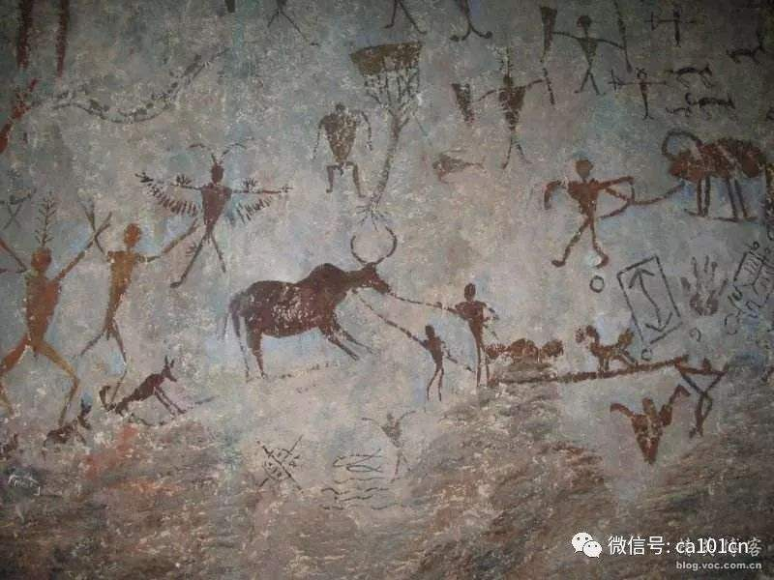
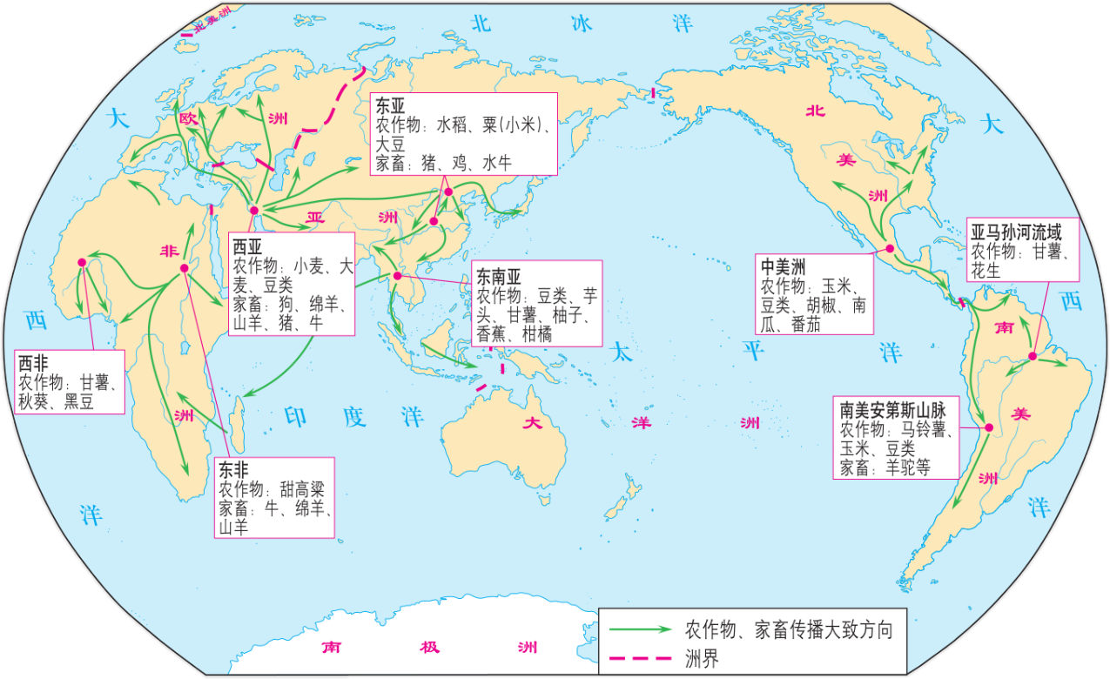
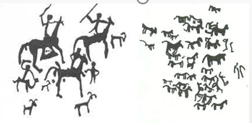
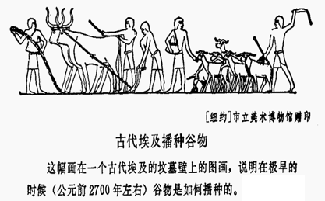
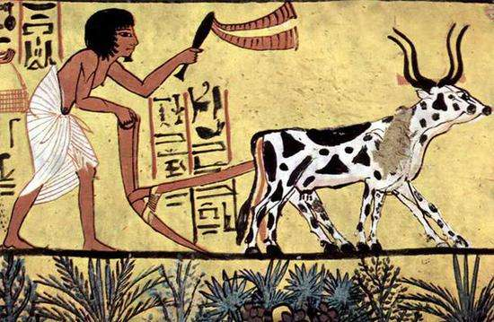
二、人类文明的产生
采集狩猎
畜牧业
世界三大农业发源地：
西亚——大麦小麦
东亚中国——水稻和粟
中南美洲——玉米番薯
农业

Slide 8
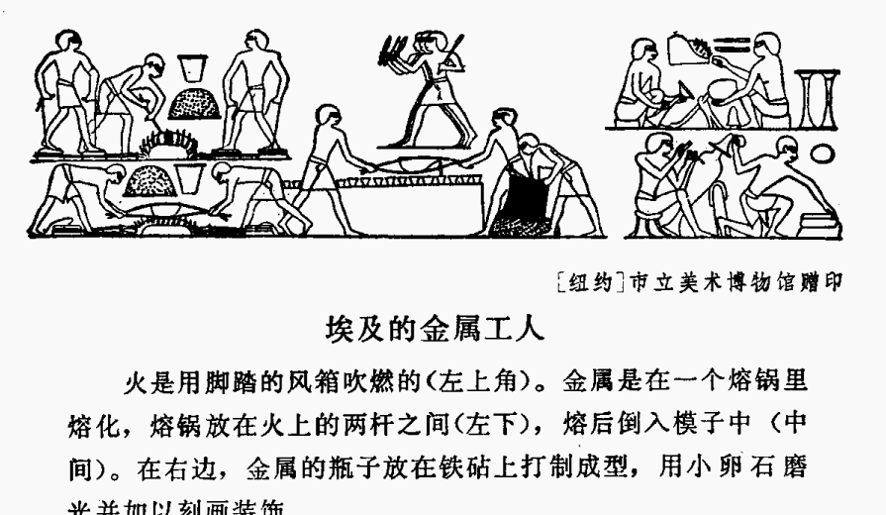
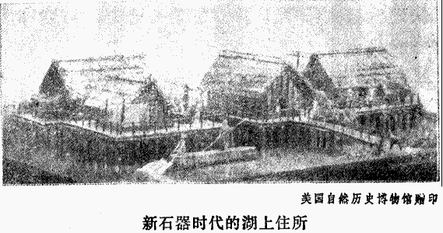
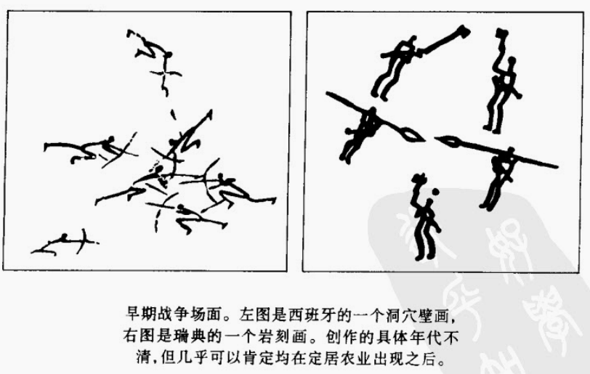
★ 村落、贸易、战争和文明的出现
西亚自食物采集转变到食物生产之后，向文明加速迈进的下一个步骤就是村落的出现、远距离贸易的兴起和血腥战争的产生。 …… 战争与饥荒、疾病一直是危及人类生存的大敌。不过在古代,战争的发育促进了经济和社会复杂化的加强，因而仍须把它视为导致文明产生的一个步骤。 ——（美）海斯、穆恩、韦兰《世界史》

Slide 9
二、文明的产生与标志
石头
铜
贸易与战争
权威
手工业
交换
掠夺
兼并
＋
社会
分工
农业
生产率
提高
部族
国家
采集渔猎
畜牧
农耕
剩余产品
阶层分化
秩序
交换
贸易
记事
管理
政治
宗教活动
Ⅱ
食物采集—食物生产
定居村落
城市（都邑）
文字
文明
部落族群——社会阶层
开放空间——公共空间
Notes:
文明为何而生？★ 文明是生产力发展的结果。
标志 产生原因
阶级 生产力发展，剩余产品出现；战俘沦为奴隶
国家 解决阶级矛盾和部落战争需要
文字 记事管理的需要
城市 农耕文明要求定居；政治宗教活动；战争兼并

Slide 10

三、古代文明的多元特点
如果说火的使用和控制，使人类从野蛮走向了文明；那么水的开发灌溉于农业，就使人类绽放出早春的几朵文明之花。世界上最早的文明几乎都诞生于大河流域。从某种意义说，水诞生了人类，水哺育了人类。

Slide 11
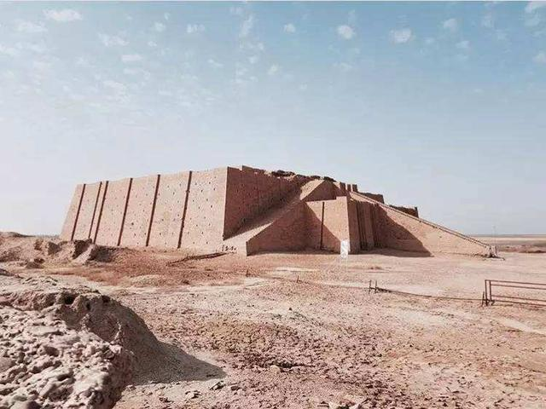
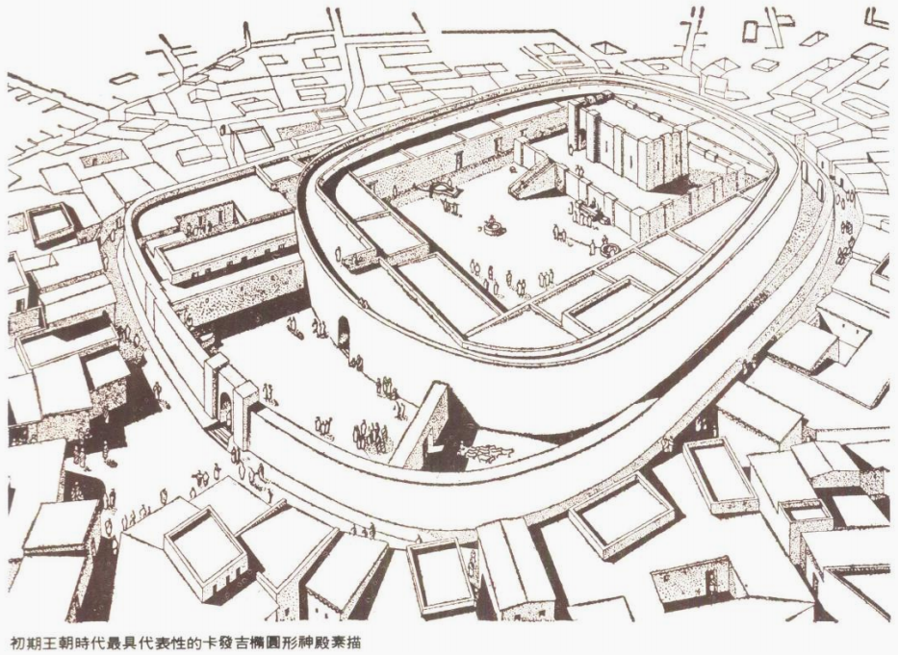
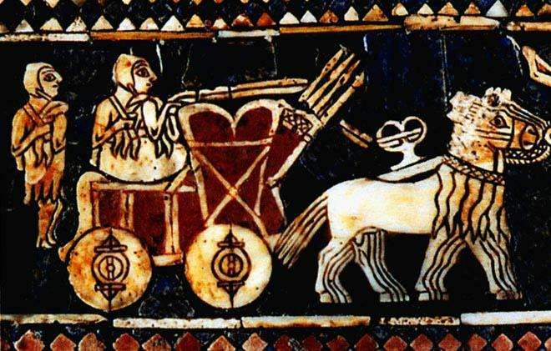
新月沃地——频繁更迭的两河文明
公元前3200年左右，美索不达米亚“已变成文明社会”。该地区至少已有五座城市，它们的居民中都包括武士、统治者、行政官员和祭司，它们都拥有一些雄伟的神庙，此外也都以拥有精致的私人住宅、公共作坊、公共储藏设施和大型集市而夸耀。初步的档案保存方法正在为人们所掌握，文字也正在形成过程中。随着文字的出现，西方文明史开始了。
——（美）爱德华·伯恩斯等著《世界文明史》
世界上最早的城市遗址——乌尔城
苏美尔文明卡发吉椭圆形神殿素描
阅读材料，找出两河流域文明出现的标志。
战车
发明战车和车轮

Slide 12
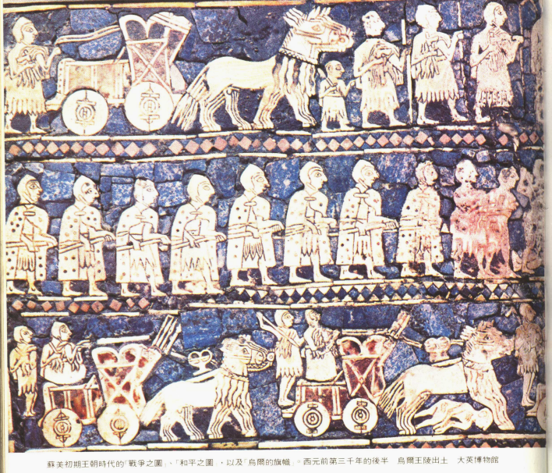
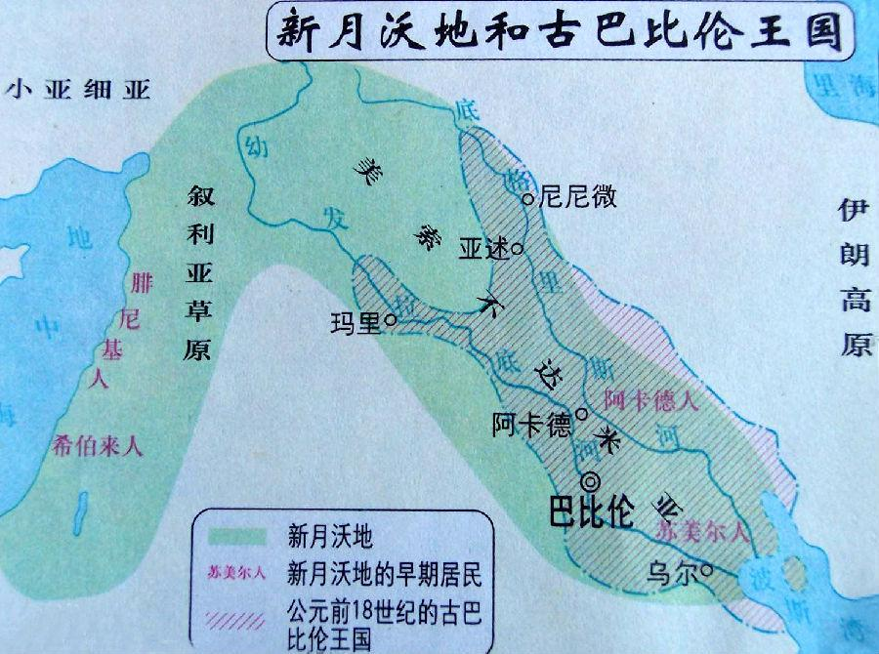
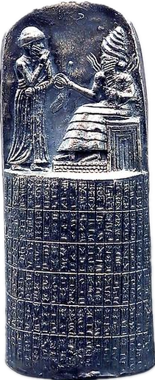
新月沃地——频繁更迭的两河文明
乌尔之旗“战争”与“和平”
安努和恩利尔为了人民的利益呼唤我的名字：汉谟拉比，虔诚的、神所敬畏的王子，（任命我）令正义在大地上出现，摧毁罪恶，以便那些强者不能欺辱弱者，（正义）升起像太阳神照耀着黑暗笼罩下的人们，给大地带来光明。
——《汉谟拉比法典》前言

Slide 13
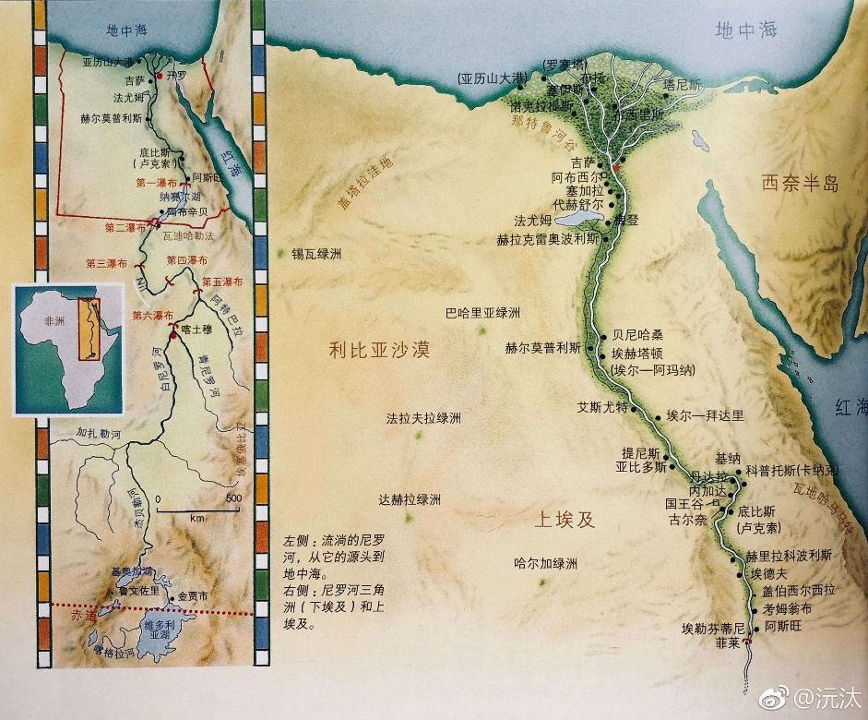
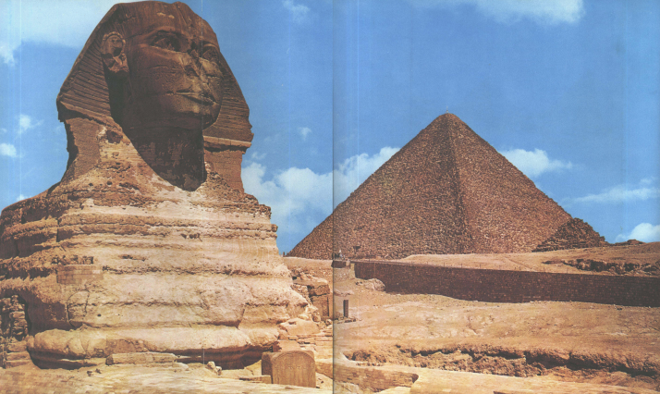
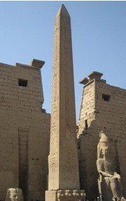
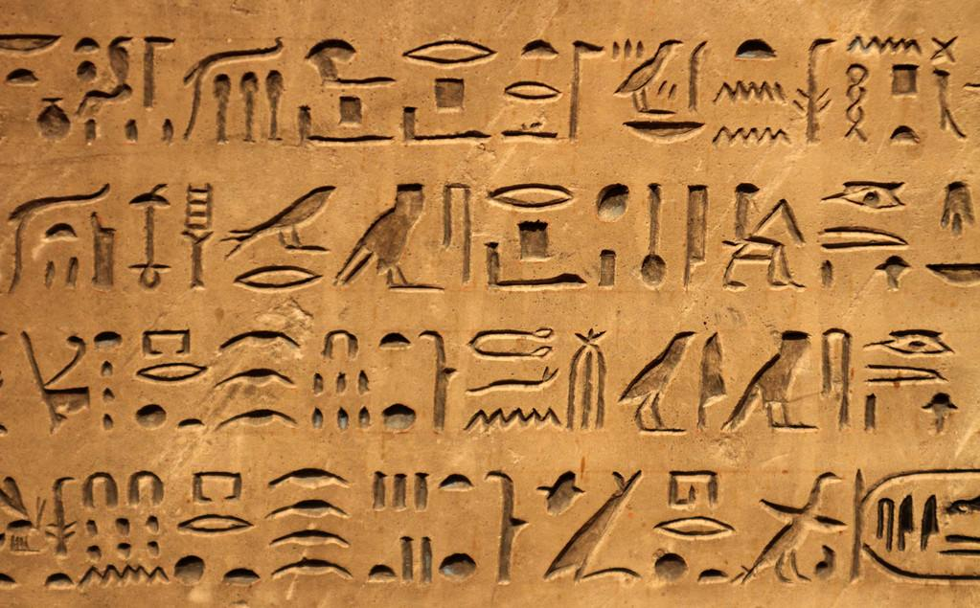
尼罗河的赠礼——持久稳定的古埃及文明
古埃及太阳历
金字塔与狮身人面像
古埃及的方尖碑
古埃及象形文字

Slide 14
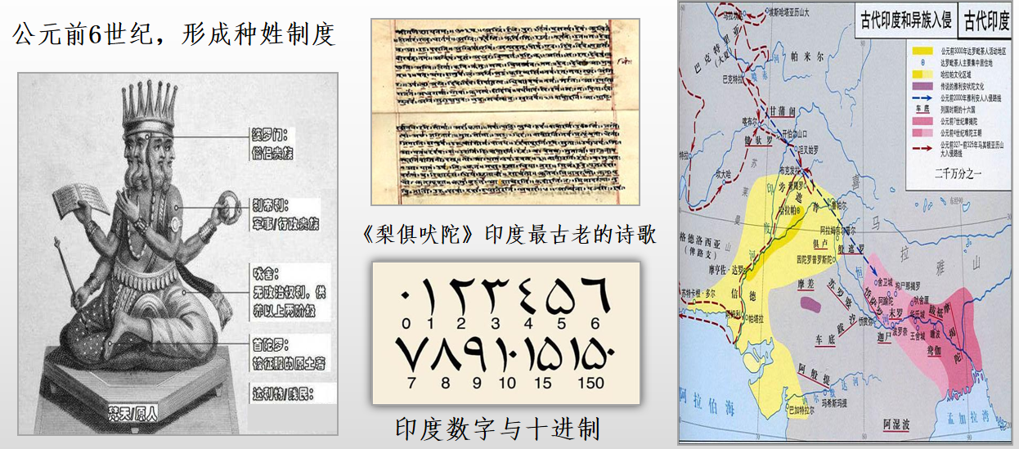
古印度文化圈——错综复杂的古印度文明

Slide 15
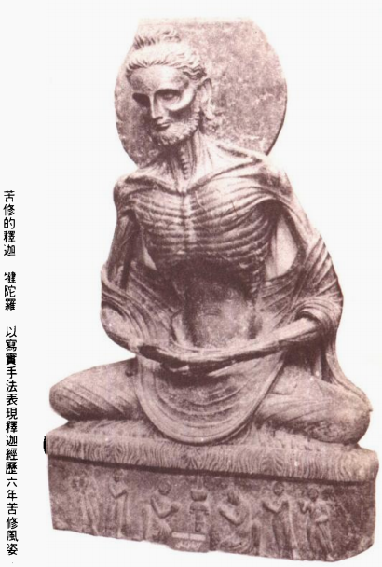

佛教是印度重要的思想流派，对种姓制度形成一定的冲击。
早期佛教作为反婆罗门教、反旧传统而出现的新宗教，首先它否定婆罗门教关于神能主宰人的命运的说教，...其次，他还针对婆罗门教宣扬的神创四个瓦尔那的学说，提出瓦尔那起源于社会职业分工的学说。....再次，早期佛教还主张消除宗教领域的不平等，提出了“众生平等”的口号，认为各等级的人都可以削发为僧，都可以通过自己的修行而解脱苦难。
——朱寰主编《世界上古中古史》
苦修的释迦
舞蹈的湿婆神

Slide 16
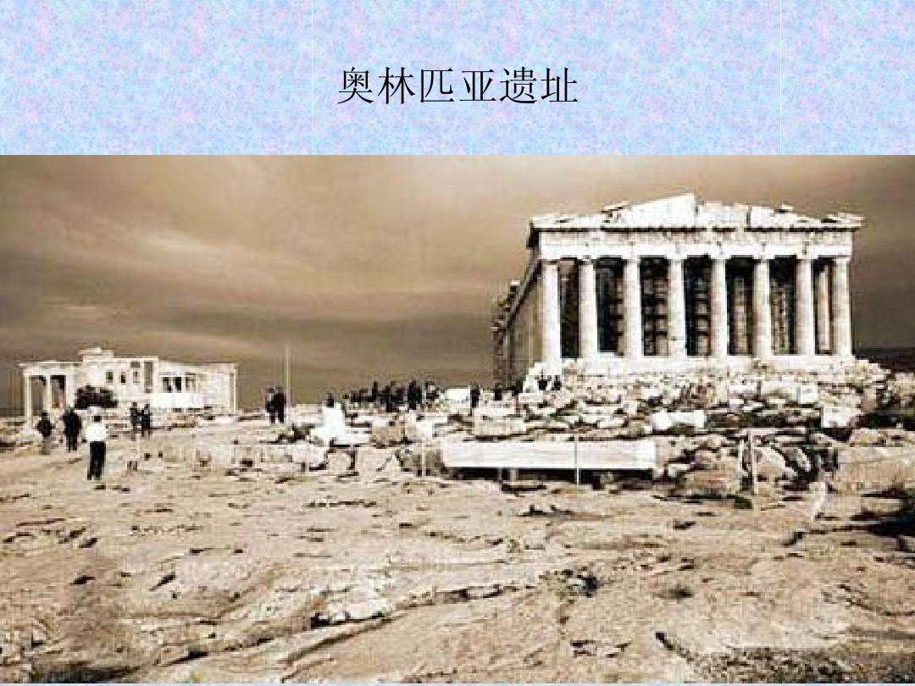
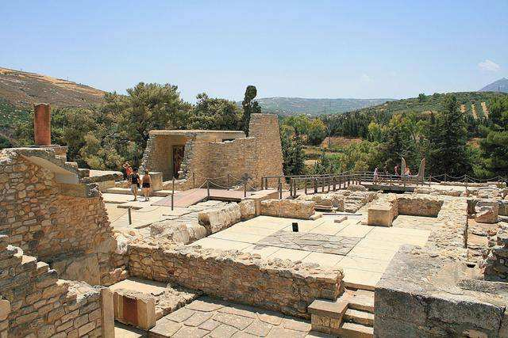
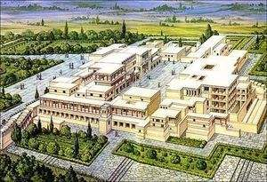
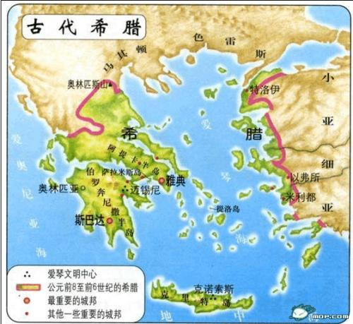
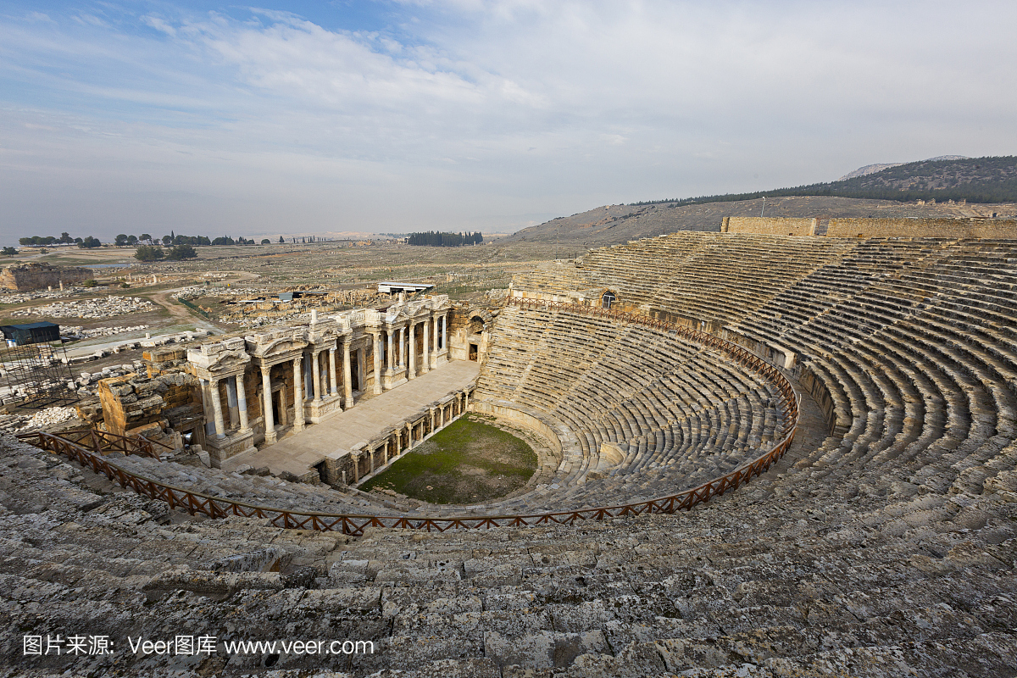
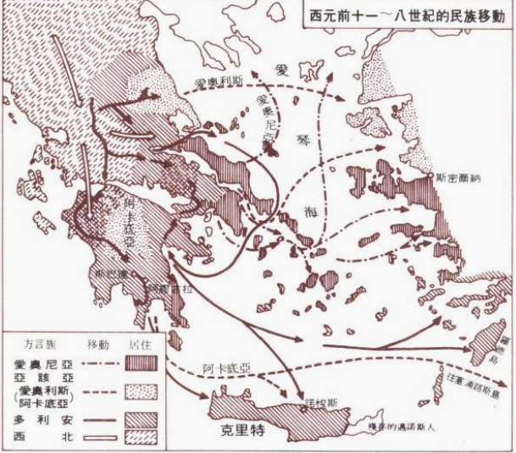
蓝色的海洋——辉煌璀璨的城邦文明
奥林匹亚遗址
克里特文明遗址与复原图
古希腊大剧场遗址
前11——前8世纪的民族移动

Slide 17
★ 两个城邦的对照：
【理想的城邦】——“雅典”
“一个理想的城邦所包括的民众，应相当于在一个演说者的听距范围以内可以集合起来的数目。”……如果所有的公民都能参加市民和宗教的典礼，都能出席公共的剧场，赞赏神庙和公共建筑物，以及以高度的热忱爱护他们的城市，那是值得称颂的。
【冷血的战士】——“斯巴达”
斯巴达是一个军国主义和寡头政治的不幸的试验。军国主义是对战争的崇拜；寡头政治是少数特权者的统治。……斯巴达人尚武轻文，文化程度很低，而且呐呐寡言，军事训练和战争成了他们的生活。
民主政治典型
寡头政治的代表

Slide 18
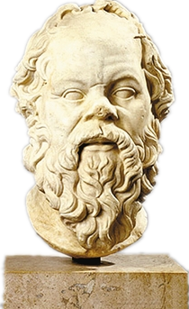
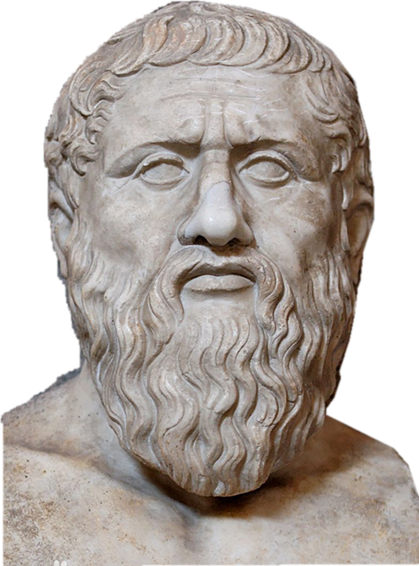
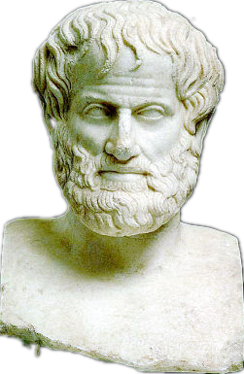
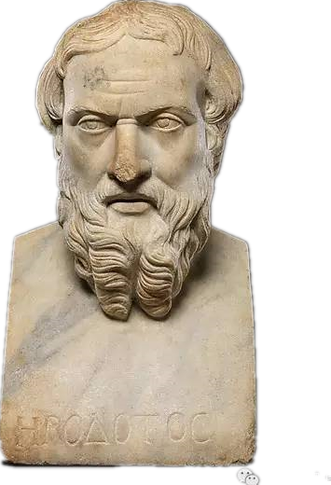
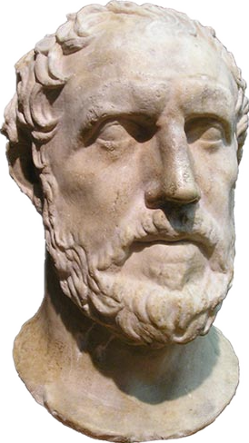
★ 群星闪耀的人文之星
苏格拉底
柏拉图
亚里士多德
西方“历史之父”
希罗多德
政治史奠基人
修昔底德

Slide 19
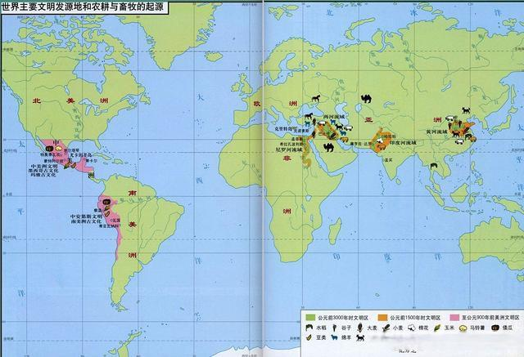
四、【文明探源】为什么最早的文明恰在那里？
古希腊文明
巴比伦文明
中国
文明
中美洲文明
墨西哥古文化
玛雅古文化
古埃及文明
古印度文明
中安第斯文明
南美洲文化
世界上最早的文明诞生于西亚的两河流域、埃及的尼罗河流域、南亚的印度河和恒河流域、欧洲巴尔干半岛南部和爱琴海的部分岛屿上，以及中国的黄河、长江流域。古代各个文明基本独立发展，表现出明显的多元特征。

Slide 20
【文明探源】为什么最早的文明恰在那里？
关于文明的起源和发展有各种不同的解释。有人主张最重要的是地理因素,有人则强调经济资源、食物供应等等。一般承认有各种原因……解释先进文化兴起的最流行的理论大概是地理因素的理论，其中最突出的是气候说。 “一个民族,不管是古代民族还是现代民族,如果没有气候促进因素的影响,就不能到达文化的顶峰”。
——（美）埃尔斯沃思·亨廷顿 《文明与气候》

Slide 21
【文明探源】为什么最早的文明恰在那里？
尼罗河的河谷虽然长达七百五十英里,但它的宽度有的地方不超过十英里,最大宽度为三十一英里。峡谷两边是悬崖峭壁，峡谷底部,覆盖着一层肥沃的冲积地层,土壤的生产效能是如此惊人,以至同--块土地种植庄稼,一年竟可三熟。这里集中了几百万人，峭壁外侧，则是-望无际的沙漠,西面是利比亚沙漠，东面是阿拉伯沙漠。
———（美）爱德华·伯恩斯等著《世界文明史》
同埃及一样，底格里斯河——幼发拉底河河谷,也普遍存在着这样的条件。河流为内陆运输提供了极大的便利。底格里斯河和幼发拉底河之间的距离,有的地方还不到二十英里，下游河谷没有一处宽度超过四十五英里。周围都是沙漠，人们没有分散到过于广阔的地域。这为人们交换思想和交换贸易提供条件,从而结成一个严密的社会。
———摘编（美）爱德华·伯恩斯等著《世界文明史》

Slide 22
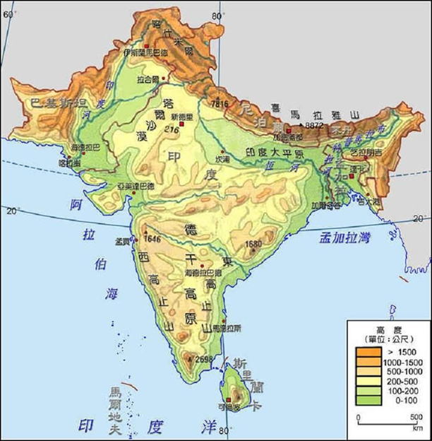
【文明探源】为什么最早的文明恰在那里？
从印度的外围来看，古代印度北靠喜马拉雅山和兴都库什山脉作天然屏障、南临印度洋、东接孟加拉湾、西濒阿拉伯海，这种“一面围山，三面环海”的地理位置导致印度在地理上自成一格。
从印度内部地形结构所形成的印度地理特点的差异性上，我们可以得出这样的结论，自然疆界上，高山、大河、森林、沙漠及高原的阻隔容易形成一个个“蜂窝状”的文明单元，也会导致印度在人文上形成多种族、多宗教、多语言并存的局面，这样的天然屏障在交通不发达的古代是难以逾越的天堑。
——蒋敬《印度文明分散性特征研究》

Slide 23
早期文明多元特点的原因
受地理和历史条件影响
落后的生产力水平的制约
交通和通讯条件的限制

Slide 24
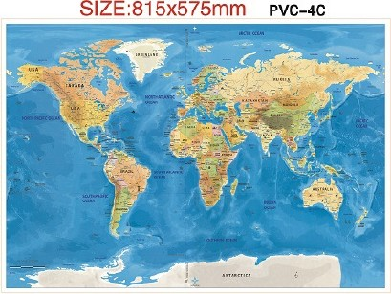
展望： 文化各异，文明趋同
“人类命运共同体”

